Slide 1


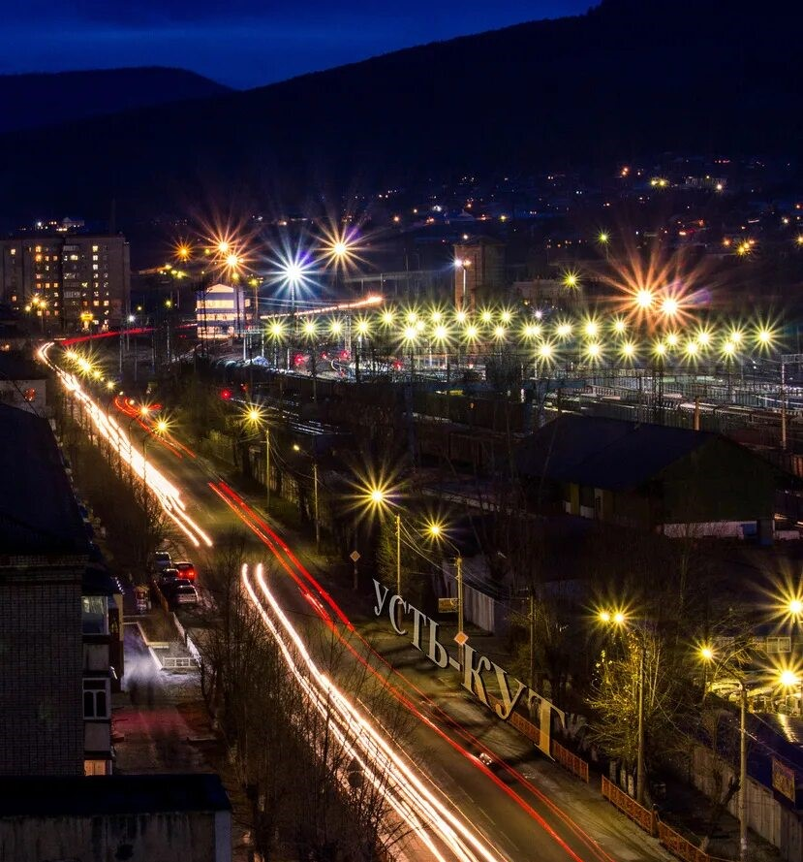
Исполнение бюджета
муниципального образования
«город Усть-Кут»
за 2023 год

Slide 2
Основные параметры бюджета муниципального образования «город Усть-Кут» за 2023 год
2 141 798
тыс. руб.
Наименование показателя | План на 2023 год (тыс.руб.) | Исполнено за 2023 год (тыс.руб.) | Процент исполнения (%) | Справочно: исполнено за 2022 год (тыс.руб.) | Отклонение 2023г. от 2022г. (тыс.руб.) | Отклонение 2023г. от 2022г. (%)
ДОХОДЫ : в т.ч. | 2 139 213 | 2 141 798 | 100,1 | 2 233 860 | -92 062 | -4,1
налоговые и неналоговые | 646 961 | 660 138 | 102,0 | 675 815 | -15 677 | -2,3
безвозмездные | 1 492 252 | 1 481 660 | 99,3 | 1 558 045 | -76 385 | -4,9
РАСХОДЫ | 2 163 261 | 2 103 295 | 97,2 | 2 128 184 | -24 889 | -1,2
ДЕФИЦИТ (-), ПРОФИЦИТ (+) | - 24 048 | + 38 503 |  | + 105 676 | -67 173 | -63,6

Slide 3
Структура доходов муниципального образования
«город Усть-Кут» в 2023 году
Налог на имущество
8 350 тыс.руб.
Доходы от
использования имущества
60 528 тыс.руб.
Налог на доходы физических лиц
454 438 тыс.руб.
506 877
23,7 %
1 481 660 69,2 %
Иные налоговые и
неналоговые доходы
65 303 тыс.руб.
153 261
7,1 %
Доходы
2 141 798 тыс.руб.
Земельный налог
27 055 тыс.руб.
Возмещение вреда, причиняемого а/дорогам
27 464 тыс.рублей

Slide 4
Динамика роста налоговых и неналоговых (собственных) поступлений в бюджет города Усть-Кута за 2019-2023 г.г.
тыс. руб.

Slide 5
Динамика безвозмездных поступлений
в бюджет города Усть-Кута в 2022-2023 г.г.
1 481 660 тыс.руб.
1 558 045 тыс.руб.
1 020 599 тыс.руб.
5 000 тыс.руб.
197 132 тыс.руб.
184 183 тыс.руб.

Slide 6
Программно – целевые расходы 2023 год
Общие расходы бюджета
2 103 295 тыс. руб.
531 797
тыс. руб.
16 муниципальных программ
1 185 000
тыс. руб.
5 государственные программы Иркутской области
Программно-целевые расходы составили
1 816 661 тыс. руб.
99 864
тыс. руб.
1 федеральная программа

Slide 7
Государственные программы Российской Федерации реализуемые в 2023 году на территории МО «город Усть-Кут»
- Государственная программа Российской Федерации "Обеспечение доступным
и комфортным жильем и коммунальными услугами граждан Российской Федерации":

Slide 8
Переселение граждан из ветхого и аварийного жилищного фонда
Переселено 98 семей
в 2023 году
Областной бюджет
308 399 тыс. руб.
457 907
тыс.руб.
Местный бюджет
51 518 тыс. руб.
Федеральный бюджет
97 990 тыс. руб.

Slide 9
Обеспечение жильем молодых семей
Местный бюджет
3 497 тыс. руб.
11 465
тыс. руб.
Федеральный бюджет
1 874 тыс. руб.
Областной бюджет
6 094 тыс. руб.
В 2023 году улучшили жилищные условия 7 молодых семей

Slide 10
Государственные программы Иркутской области реализуемые в 2023 году на территории МО «город Усть-Кут»
1. «Развитие жилищно-коммунального хозяйства и повышение энергоэффективности Иркутской области» на 2019 - 2025 годы:
- Подпрограмма «Обеспечение проведения сбалансированной и стабильной политики в области государственного регулирования цен (тарифов)» на 2019 - 2025 годы;
- Подпрограмма «Модернизация объектов коммунальной инфраструктуры Иркутской области» на 2019 - 2025 годы»;
- Подпрограмма «Энергоэффективность и развитие энергетики на территории Иркутской области» на 2019 - 2025 годы».
2. «Доступное жилье» на 2019 - 2025 годы:
- Подпрограмма «Переселение граждан из жилых помещений, расположенных в зоне БАМа, признанных непригодными для проживания, и (или) жилых помещений с высоким уровнем износа (более 70%) на территории Иркутской области» на 2019 - 2025 годы;
- Подпрограмма «Молодым семьям-доступное жилье» на 2019 - 2025 годы.
3. «Экономическое развитие и инновационная экономика» на 2019 - 2025 годы:
- Подпрограмма «Государственная политика в сфере экономического развития Иркутской области» на 2019 - 2025 годы.
4. "Развитие дорожного хозяйства и сети искусственных сооружений" на 2019 - 2025 годы:
Подпрограмма "Дорожное хозяйство" на 2019-2025 годы.
5. «Управление государственными финансами Иркутской области" на 2019 - 2025 годы:
Подпрограмма «Повышение эффективности бюджетных расходов и обеспечение реализации принципа прозрачности (открытости) бюджетного процесса в Иркутской области"

Slide 11
Исполнение расходной части бюджета
в разрезе функциональной классификации в 2023 году
Доля национальной экономики – 26,34%
жилищно-коммунальное хозяйство
845 450 тыс. руб.
Доля расходов
других отраслей 33,47%
40,20%
общегосударственные вопросы
178 576 тыс. руб.
8,49%
национальная экономика
553 924 тыс. руб.
Всего :
609 130
тыс. руб.
26,34%
культура, кинематография
69 439 тыс. руб.
3,30%
образование
2 383 тыс. руб.
0,11%
социальная политика
444 969 тыс. руб.
национальная безопасность и
правоохранительная деятельность
7 854 тыс. руб.
21,16%
0,37%
другие отрасли
700 тыс. руб.
0,03%
Доля жилищно-коммунального
хозяйства – 40,20%

Slide 12
Расходы в области жилищно-коммунального хозяйства
Составили в 2023 году 845 450 тыс. руб., из них:
51 587 тыс. руб.
Жилищное хозяйство
642 625 тыс. руб.
Коммунальное хозяйство
36 664 тыс. руб.
Другие вопросы в области жилищно-коммунального хозяйства
114 574 тыс. руб.
Благоустройство

Slide 13
Расходы в области дорожной деятельности
Составили в 2023 году 535 310 тыс. руб., из них:
4 211 тыс. руб.
Приобретение спец. техники
16 594 тыс. руб.
Восстановление и ремонт тротуаров (народные инициативы)
86 168 тыс. руб.
Ремонт муниципальных дорог (областной бюджет)
7 723 тыс. руб.
Прочие мероприятия
67 997 тыс. руб.
Ремонт муниципальных дорог (районный бюджет)
227 669 тыс. руб.
Реконструкция мостового перехода через р. Кута (разрушенного весенним паводком)
58 960 тыс. руб.
Содержание внутригородских дорог
45 249 тыс. руб.
Ремонт муниципальных дорог (местный бюджет)
12 022 тыс. руб.
Восстановление и ремонт тротуаров (районный бюджет)
8 717 тыс. руб.
МП «Повышение безопасности дорожного движения»

Slide 14
Прочие расходы
Составили в 2023 году 277 566 тыс. руб., из них:
178 576 тыс. руб.
Общегосударственные вопросы
7 854 тыс. руб.
Национальная безопасность и правоохранительная деятельность
2 383 тыс. руб.
Образование
700 тыс. руб.
Средства массовой информации
69 439 тыс. руб.
Культура, кинематография
18 614 тыс. руб.
Прочие расходы национальной экономики

Slide 15
Спасибо
за внимание!

